Slide 1


Chào mừng các con đến tiết học vần

Slide 2
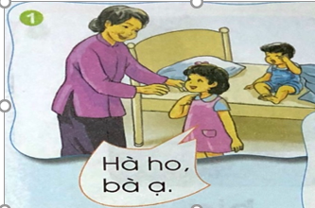

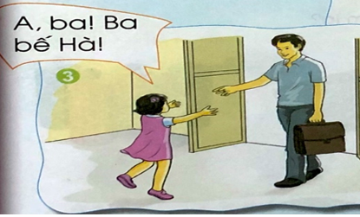
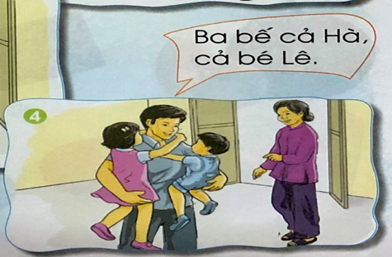
KHỞI ĐỘNG
BÐ Hµ, bÐ Lª
1
2
3
4
bê ®ª

Slide 3
Tiếng Việt
Bài 13: i - ia
i
ia

Slide 4
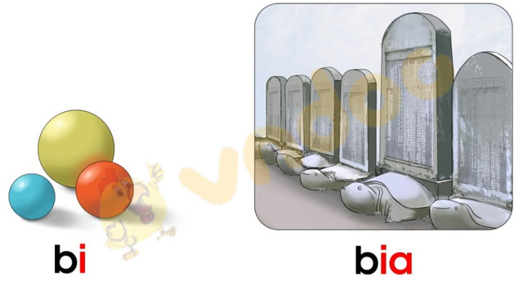
1. Làm quen
bi
b | i
bờ - i - bi

Slide 5
1. Làm quen
bia
b | ia
bờ - ia - bia

Slide 6

Thư giãn

Slide 7
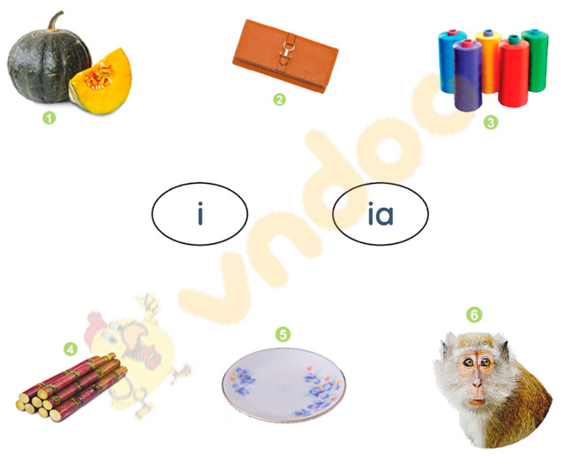
ê l b g i ia

Slide 8






TRÒ CHƠI
ĐÀO VÀNG
BẮT ĐẦU

Slide 9

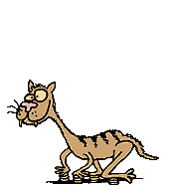





100$
150
50$
20$
100$
10$
150$
50$
20$

Slide 10

bia

Slide 11
đi

Slide 12
lia

Slide 13
hi

Slide 14
dĩa

Slide 15
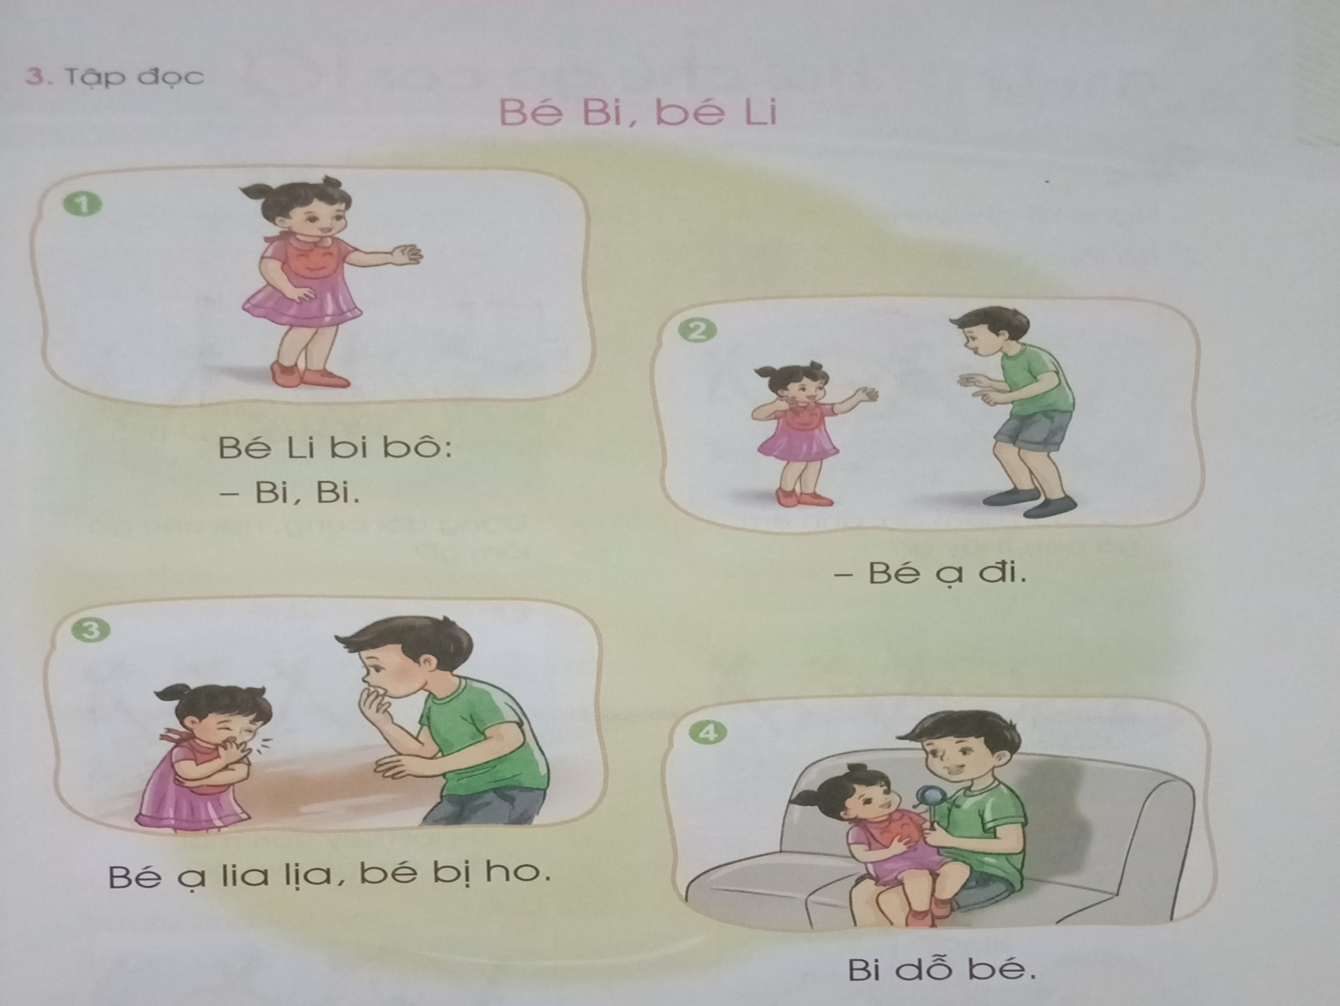

Slide 16
Bé Bi, bé Li
Bé Li bi bô:
- Bi, Bi.
- Bé ạ đi.
Bé ạ lia lịa, bé bị ho.
Bi dỗ bé.

Slide 17

Củng cố

Slide 18
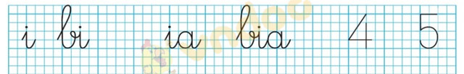
4. Tập viết ( bảng con )

Slide 19

Dặn dò

